Slide 1
Q-Acadêmico e SUAP
Um parâmetro geral

Slide 2
Q-Acadêmico
Ano | Total de ordens de serviço | Resolvidas | Em aberto | Correção de erros | Ajuste de dados
2015 | 109 | 96 | 13 | 36 | 21
2016 | 121 | 108 | 13 | 47 | 17
2017 | 133 | 109 | 24 | 40 | 39
2018 | 132 | 119 | 14 | 35 | 61
2019(até agosto) | 72 | 57 | 15 | 22 | 26

Slide 3
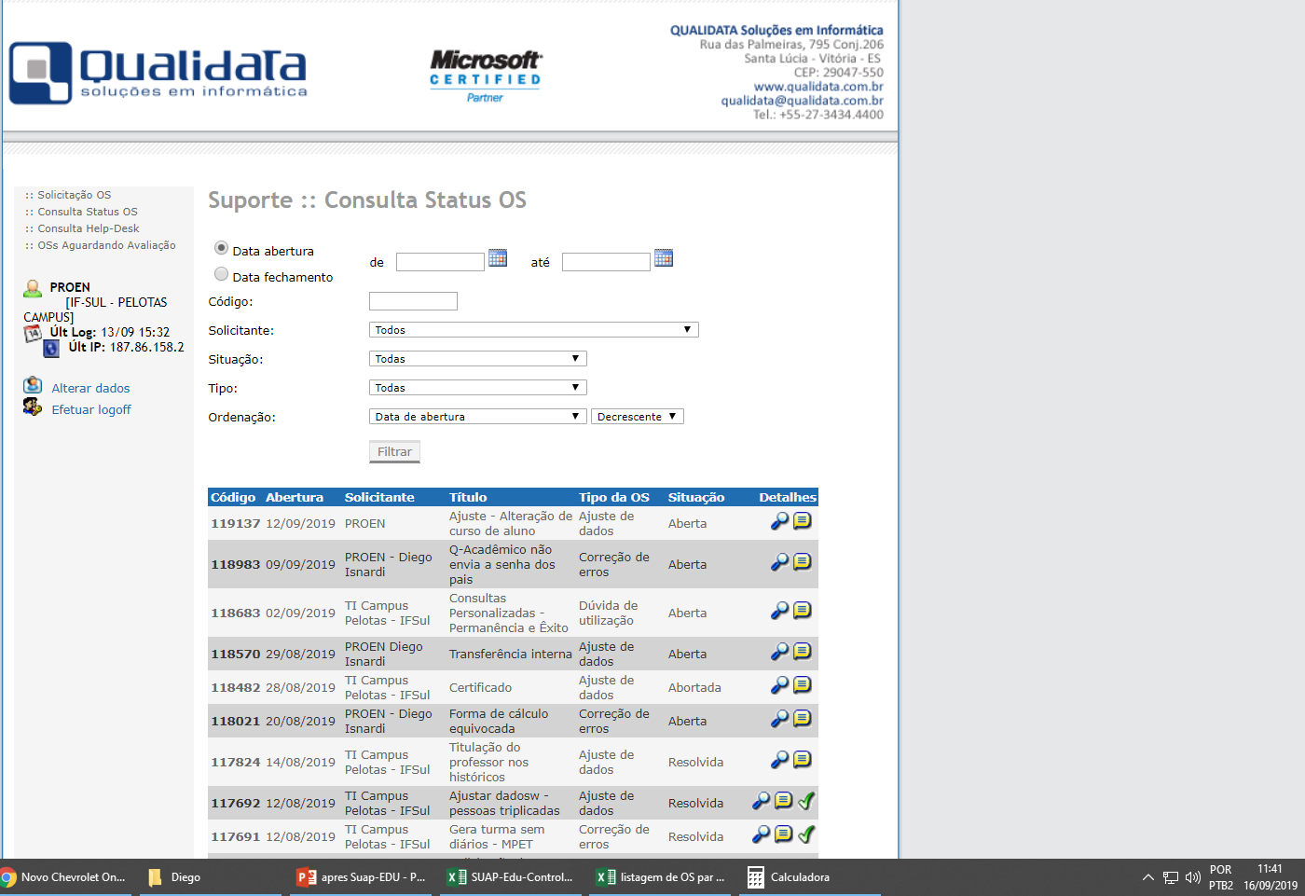
Q-Acadêmico

Slide 4

Q-Acadêmico

Slide 5
O que nos espera para o futuro nas mãos da qualidata?

Slide 6

Como estamos
Trabalhando?

Slide 7
Como estamos
Trabalhando?
Reunimos todas as necessidades dos usuários;
Reuniões periódicas com a DTI;
Elaboração de material para apoio ao usuário.

Slide 8
Resultados
1) O SUAP já está em fase adiantada;
2) A DTI nos entrega uma melhoria por semana;
3) Material de capacitação será liberado em breve.

Slide 9
Suap-EDU no momento
 | Realiza a função?
Função | sim | Parcialmente | não
Aproveitamento de disciplinas– consulta, criação e alteração | X
Aproveitamento de estudos– consulta, criação e alteração | X
Atestado de frequência | X
Atestado de matrícula | X
Atividades complementares– consulta, criação e alteração | X
Cadastro de alunos | X
Calendário | X
Cancelamento compulsório (jubileu) | X
Cancelamento voluntário | X
Consulta horário dos professores | X
Consultas dados dos alunos | X
Consultas dados dos professores | X
Dependência – consulta, criação e alteração | X
Diário de classe – registro de entrega pelo docente |  | X
Díario de classe consulta, alteração, impressão e Lançamento de diários(notas e frequencias) | X
Diários dar posse ao diário de classe | X
Diplomas – formulários, capas, livros, geração do diploma, consulta, alteração | X
Dispensa de disciplinas– consulta, criação e alteração |  |  | X
Equivalência de disciplinas– consulta, criação e alteração |  | X
Estágio – consulta, criação e alteração |  | X
Evasão | X
Extraordinário aproveitamento de estudos | X
Fechamento e desfechamento de período letivo | X
Geração de diários | X
Geração de turmas | X
Histórico | X
Horários | X
intercâmbio– consulta, criação e alteração | X
Justificar faltas – consulta, criação e alteração |  | X
Listagem de alunos | X
Matricula | X
Matrícula por disciplina(superior) – consulta, criação e alteração | X
Projetos finais (Pós graduação) – consulta, criação e alteração |  | X
Reiniciar senha de aluno | X
Reintegração de Matrícula | X
Relatório de frequencia | X
Relatórios gerais e estatísticas |  | X
Rematrícula – pré-matrícula | X
Renovação de matrícula | X
Trancamento (DEStrancamento) – consulta, criação e alteração | X
Transferência de curso | X
Transferência de diário |  |  | X
Transferência de turma |  |  | X
Transferência externa | X

Slide 10
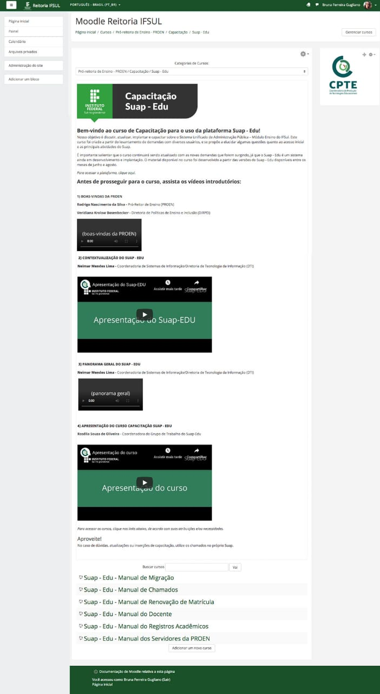
Suap-EDU no qualificação

